Slide 1
Diversiteit en integratie
Thema 18.1 & 18.2

Slide 2
Les programma
Theorie 18. 1 diversiteit
Theorie 18. 2 Integratie
Video
Denken – Delen – Uitwisselen
Opdracht in groepjes

Slide 3
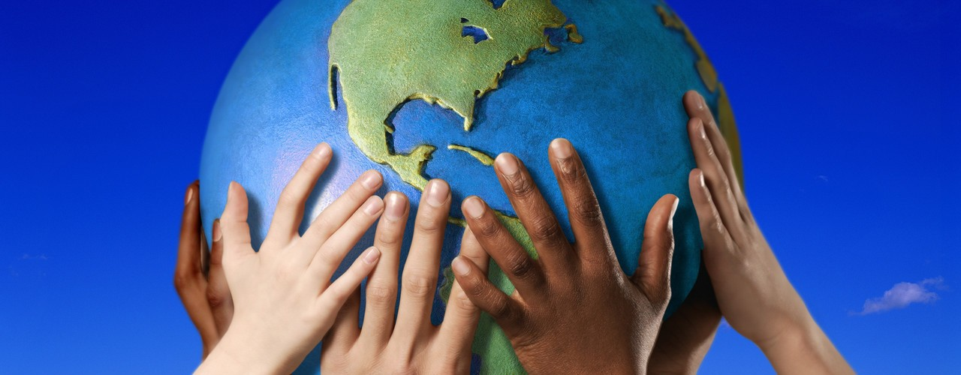
18.1- Diversiteit
Diversiteit: Verschillen tussen mensen
Opvallende vormen van diversiteit: Huidskleur, geslacht en leeftijd
Minder zichtbare vormen: Cultuur, geloofsovertuiging, seksuele geaardheid, hobby’s, muzieksmaak en opleidingsniveau

Slide 4
18.2 - integratie
Integratie is één van de vier gevolgen van migratie.
De vier mogelijke gevolgen van migratie:
Integratie betekend dat migranten nog een binding hebben met de cultuur waar ze vandaan komen, maar dat ze ook verbonden zijn met hun nieuwe cultuur.
Bij sociale segregatie hebben migranten alleen contact met leden van de eigen cultuur en nauwelijks met leden van andere culturen.
Bij culturele assimilatie laten migranten hun oude cultuur helemaal los en nemen ze de nieuwe cultuur over.
Marginalisatie betekend dat migranten geen binding hebben met de oude cultuur en ook niet met de nieuwe cultuur. Ze vallen dan buiten beide culturen.

Slide 5
Welke van de vier gevolgen van immigratie is de beste optie?
Integratie
Waarom?
Iemand is in harmonie met de oude en nieuwe cultuur
Migranten voelen zich thuis
Migranten nemen deel aan de maatschappij

Slide 6
Sociale segregatie
Sociale segregatie speelt zich af in verschillende domeinen
Op school: Witte en zwarte scholen.
In de wijk: In sommige steden wonen veel mensen van dezelfde bevolkingsgroep dicht bij elkaar.
Op het werk: Op de arbeidsmarkt is er nog veel ongelijkheid. Allochtonen hebben vaak lagere functies dan autochtonen. Hierdoor is er onderling weinig contact.
Binnen het huwelijk: De grote meerderheid trouwt met een partner uit de eigen bevolkingsgroep.
Sociale contacten: In hun vrije tijd kiezen de meesten ervoor om met leden van de eigen bevolkingsgroep om te gaan.

Slide 7
Een film van Movisie en Kennisplatform Integratie & Samenleving waarin twee nieuwkomers vertellen over het zoeken van een baan in Nederland. Deze film is gemaakt door de Syriër Rami Saed, zelf ook nieuw in Nederland.
Integratie

Slide 8
Denken – Delen – uitwisselen
Wat vinden jullie van het integratie beleid in Nederland?
Schrijf je antwoord op, bespreek je antwoord met een klasgenoot. Daarna klassikaal nabespreken.

Slide 9
Opdracht
Je bent Sociaal cultureel werker in en wijk waar voornamelijk allochtonen wonen. Je gaat een evenement organiseren waarbij integratie centraal staat, om verschillende culturen dichterbij elkaar brengen. Je hebt beschikking over het wijkgebouw. Naast je collega’s wil je ook buurtbewoners inzetten.
Je doelen zijn:
- Sociale contacten tussen buurtbewoners stimuleren
- Kennis vergroten over andermans cultuur
Wat moet je doen?
In groepjes van 4-5 personen ga je brainstormen over een evenementen programma dat zal plaatsvinden in het wijkgebouw. Het programma moet afgestemd worden op de vooraf gestelde doelen. Belangrijk is dat je kunt beargumenteren waarom je het programma hebt samengesteld en op welke manier je de doelen kunt behalen. Het programma verwerk je in een folder/uitnodiging. In het programma staat in ieder geval één groepsactiviteit.
Wanneer moet dit af zijn?
Einde van de les (eventueel volgende les). De volgende les gaan jullie het evenementen programma aan elkaar presenteren.

